Slide 1
类
C# 基础 第六讲
官网
微信
科.cc
科技传播坊

Slide 2
上一节
方法
这一节
面向对象 类 字段 属性 方法

Slide 3
面向对象
C# 是 面向对象 的语言

Slide 4
何谓 面向对象
面向对象 特征
封装，本讲
继承，下讲
多态，下讲 和 下下讲
类 实现了 面向对象

Slide 5

封装

Slide 6
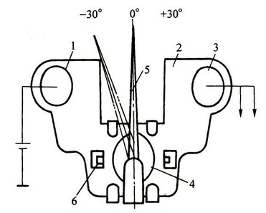
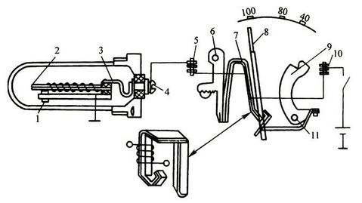
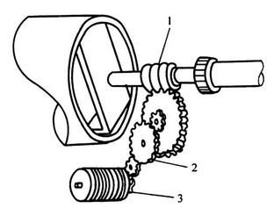
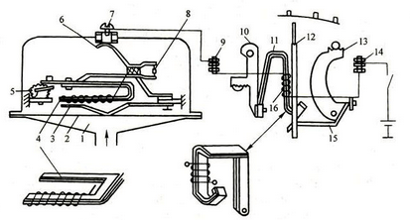
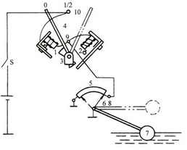
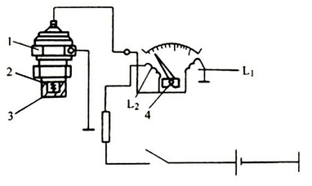
封装

Slide 7
仪表盘 包含哪些 部件 和 动作 呢？

Slide 8
仪表盘
部件
各种零件
当前表值
表盘名称
动作
指针转动
指针复位
显示指针数值？

Slide 9
分解步骤 1/10
理解
class 仅是定义，是自定义的引用类型
使用class，需要实例化，new
区分 类、对象、实例

Slide 10
分解步骤 2-1
理解 字段、修饰符（信息隐藏）
表盘名称
当前表值
各种零件

Slide 11
分解步骤 2-2
public
private（默认，私有成员）
protected
internal
protected internal

Slide 12
分解步骤 3/10
理解 方法、修饰符
指针转动
指针复位
显示指针数值

Slide 13
分解步骤 4/10
理解关键字 this
我们将 读数 存到 数据库
建立新的类，建立新的方法

Slide 14
分解步骤 5-1
理解 属性
一个惯用手法
C# 如何解决呢

Slide 15
分解步骤 5-2
理解 自动属性

Slide 16
分解步骤 5-3
理解 灵活的属性
例如，提供验证
只读 和 只写

Slide 17
分解步骤 6-1
理解 自定义构造器
实例化时 必须定义 Name
实例化时 让指针清零

Slide 18
分解步骤 6-2
理解 默认构造器
一旦有了自定义的，默认就没了

Slide 19
分解步骤 6-3
理解 构造器的重载
定义多个构造器

Slide 20
分解步骤 6-4
理解 this 调用构造器

Slide 21
分解步骤 6-5
理解 对象初始化器
扩展理解 集合初始化器
扩展理解 终结器
扩展理解 匿名对象

Slide 22
分解步骤 7/10
理解 静态成员 —— 全局性
属于类型，而非实例
字段、属性（访问时不需要实例）
方法（内部不能使用 this）
构造器（初始化静态成员）
类，如 Math

Slide 23
分解步骤 8/10
初探 设计模式
单例模式

Slide 24
分解步骤 9/10
readonly
仅能在声明、构造函数中赋值
const

Slide 25
分解步骤 10/10
嵌套类
分部类
分部方法，存在于分部类中

Slide 26
小结一下，封装
面向对象、类与对象及其实例化
字段、方法、属性
构造器
静态成员
初涉设计模式 —— 单例模式

Slide 27
剧透
继承
将不同的类关联起来

Slide 28
The End

